Slide 1
Årsboksluten 2023 och 2024
Resultat- och balansräkningar

Slide 2

Resultaträkningar 2023 och 2024
Ekonomin redovisas för uppdragsmedel, organisationsstöd och egna medel.
Perioden 2019 till 2022 stärktes FAKs ekonomi med en ökning av anslagen från 5 till 16 miljoner. Anslagen 2023 och 2024 låg på samma nivå som 2022.
2023 års uppdragsanslag utnyttjades fullt ut, år 2024 ställdes en kurs in varför 187 tkr inte kunde utnyttjas.
2023 påbörjades digitaliseringen av kursadministrationen och IT-kostnaderna blev höga. Det blev en förlust på 26 tkr och de ekonomiska reserverna påverkades.
Materielvård Blekinge, september 2025

Slide 3
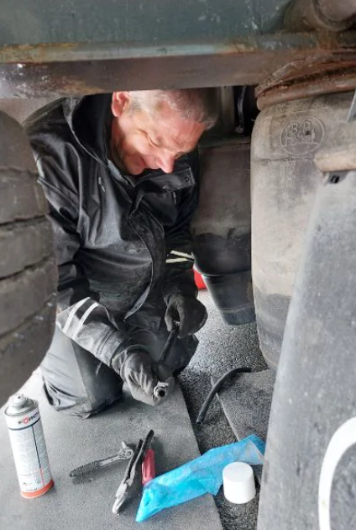
Omsättning stats- och egna medel
Materielvård Jönköping, oktober 2023
tkr
Materielvård Jönköping

Slide 4
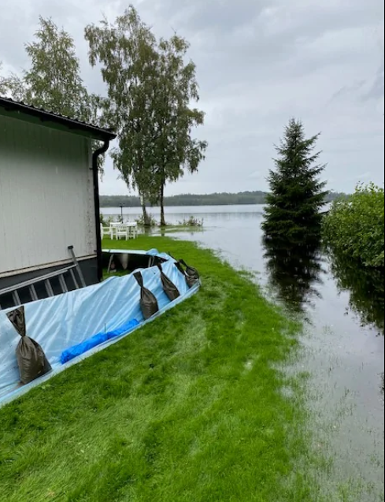
Övriga intäkter
Medlemsavgifterna har minskat från 48 tkr 2023 till 40 tkr 2024. Central hantering av medlemsavgifter påbörjades under hösten 2022, likaså familjemedlemsskap och reducerad avgift för äldre.
Stöd till samhället 2023
  2023 gjordes den stora insatsen kring svinpesten i Fagersta, Västmanland, all ekonomi hanterades dock av FAK Jönköping.
  FAK Blekinge gav stöd till saneringen efter oljeutsläppen från färjan Marco Polo.
  Många insatser gjordes i samband med översvämningar bl a vid Gisshultssjön, Småländska höglandet.
Kursuppdrag omsatte 410 tkr
  2 kurser Repetition Elverk för Trafikverket
Insats översvämning Gisshultssjön oktober 2023

Slide 5
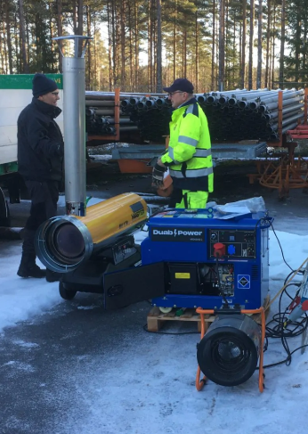
Resultat
Materielvård Jönköping, januari 2024

Slide 6
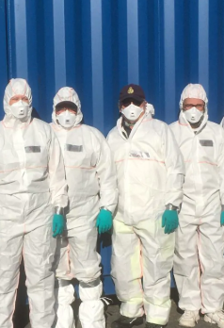
Övrigt
Under 2024 genomförde MSB en revision av uppdragsredovisningarna för år 2022 och 2023.
Revisionen redovisades på kårchefsrådet i februari i år och är avklarad.
Efter redovisningen av 2024 års uppdragsmedel har MSB återkommit med frågor som har bäring på hur ekonomin för utbildningar ska hanteras i framtiden. Dialogen pågår.
Kurs ”Hantering skyddsutrustning” september 2024

Slide 7
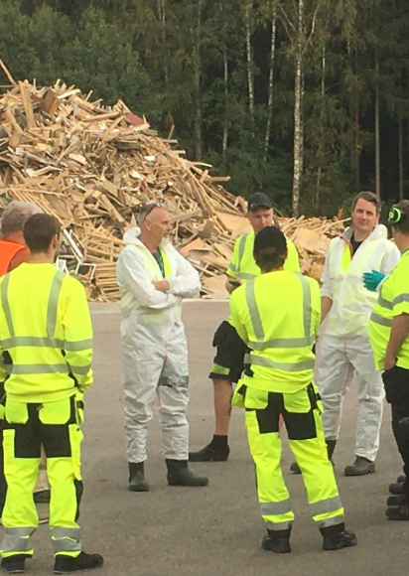
Balansräkning 2024-12-31
Över 80% av tillgångarna utgörs av kassan (likvida medel) som innehåller 2,8 mkr.
Eget kapital utgör 2,1 mkr.
Soliditeten ligger över 60% vilket är högt
(mäter betalningsförmågan på lång sikt)
Insats vidutbrott av svinpest i Fagersta, oktober 2023

Slide 8
Frågor?

